Slide 1


«Народные промыслы»
Выполнила :Атаманова С.А.

Slide 2
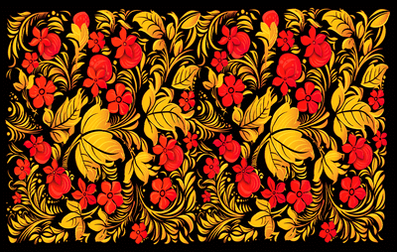
Золотая Хохлома
Хохлома — старинный русский народный промысел. Хохлома представляет собой декоративную роспись деревянной посуды и мебели, выполненную чёрным и красным цветом по золотистому фону. Традиционные орнаменты Хохломы — красные сочные ягоды рябины и земляники, цветы и ветки. Крестьяне вытачивали, расписывали деревянную посуду и везли ее для продажи в село Хохлома, где был торг. Отсюда и пошло название "хохломская роспись"

Slide 3
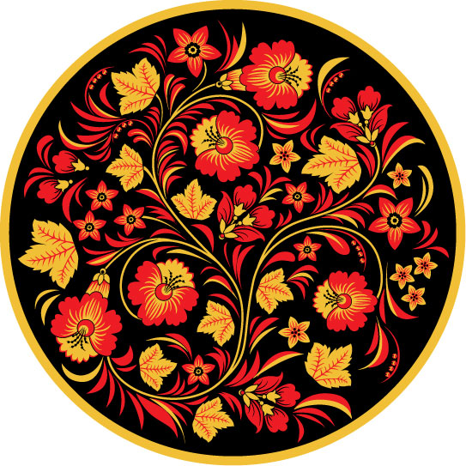

Slide 4
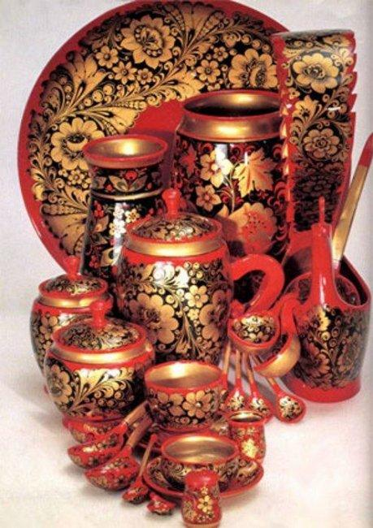

Slide 5
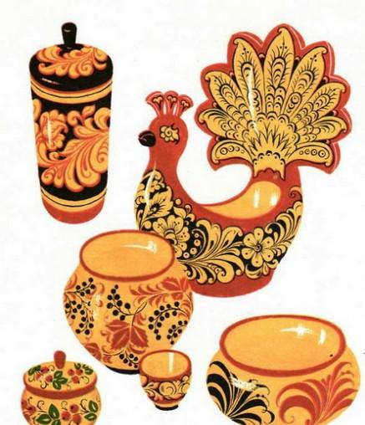

Slide 6
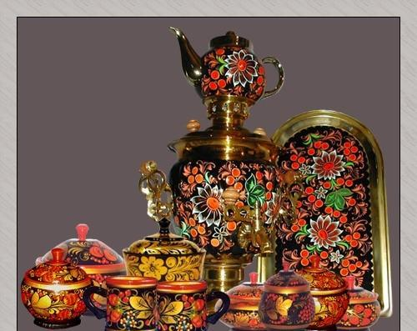

Slide 7
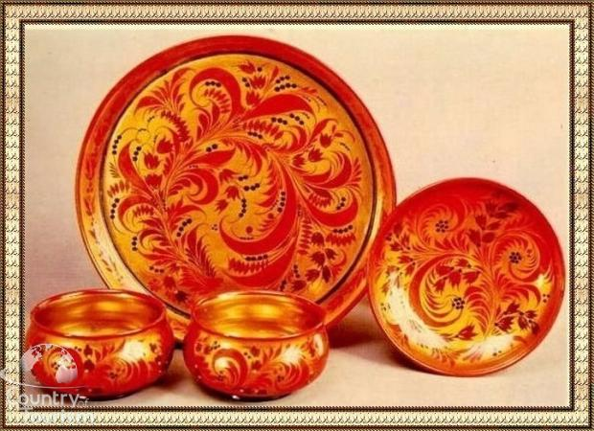

Slide 8
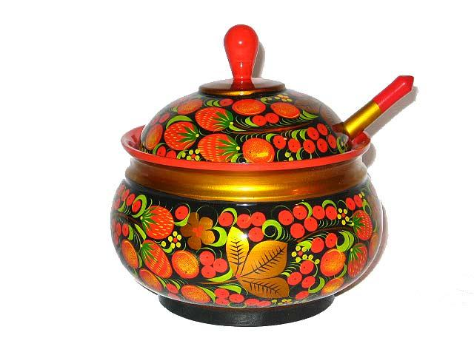

Slide 9
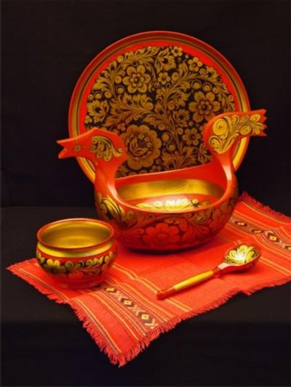

Slide 10
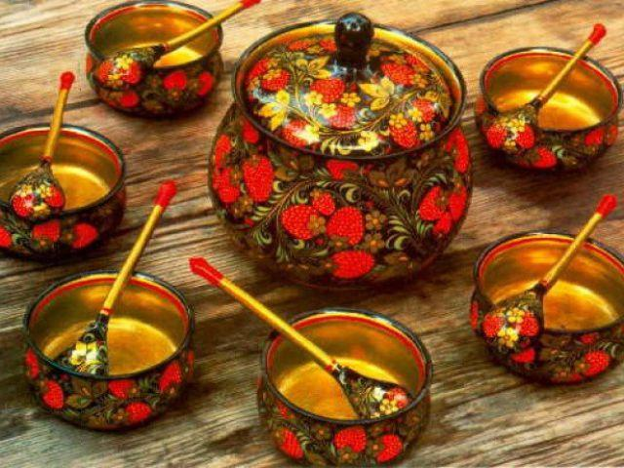

Slide 11
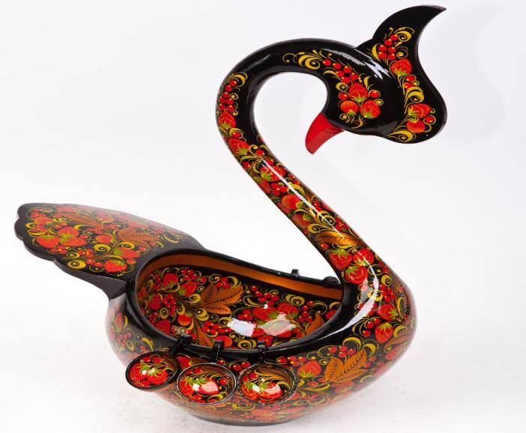

Slide 12
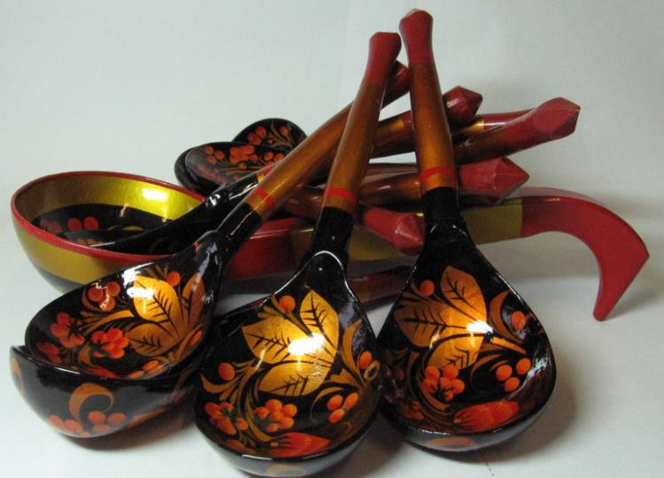

Slide 13
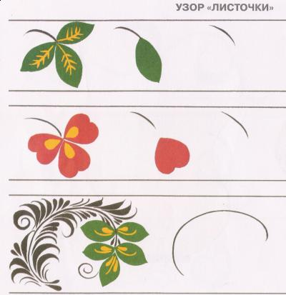

Slide 14


Slide 15
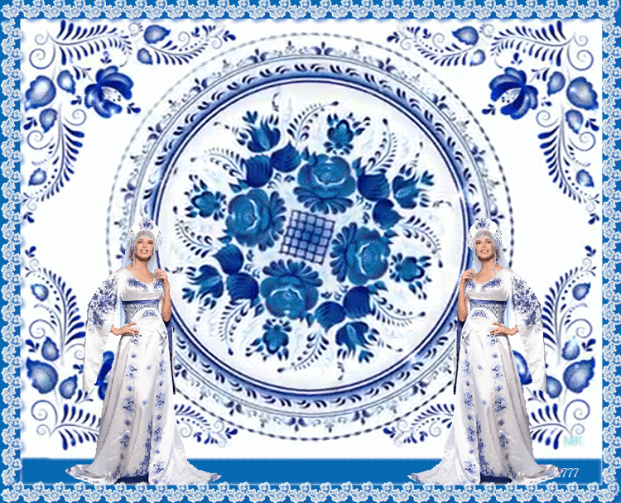
Голубая Гжель

Slide 16


Искусство Гжель - это производство и украшение керамики, фарфора, керамических изделий и украшений. С исторической точки зрения Гжель - это район, который состоит из 27 деревень и носящий название Гжельский Куст. Расположен в 60 километрах от Москвы.
Издавна гжель славилась своими глинами, из которой создавалась различная утварь, посуда, сосуды и др. В основном это голубые, синеватые оттенки, особый мазок кисти, который образует форму и её тень. Традиционными считаются изображения птиц, цветов (в основном роз) и узоров.

Slide 17
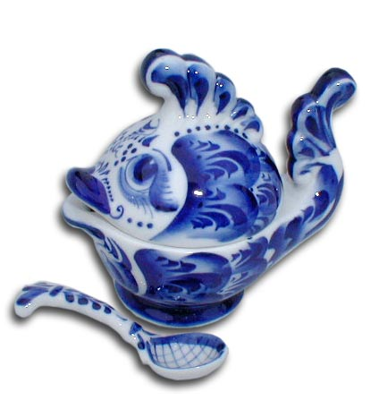

Slide 18
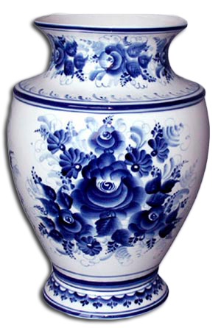

Slide 19
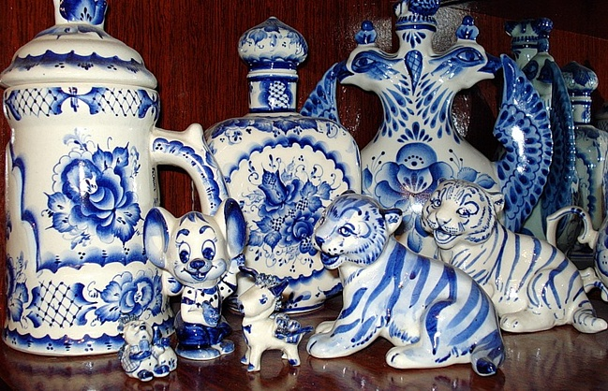

Slide 20


Slide 21


Slide 22
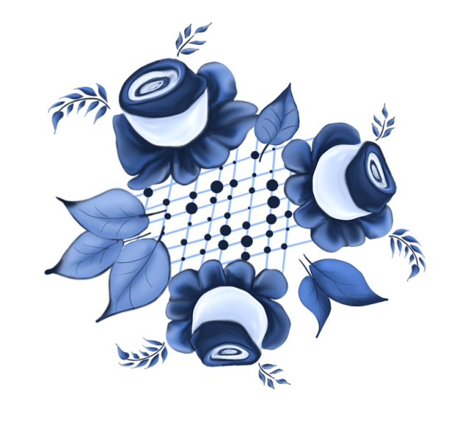

Slide 23
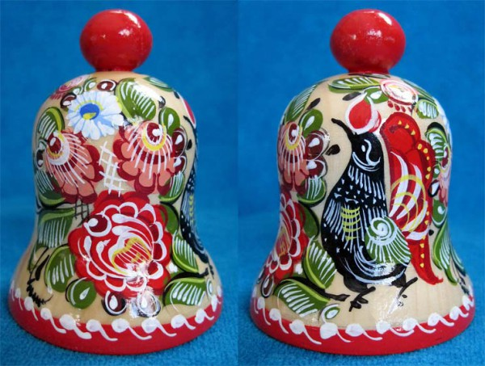
Городецкая роспись

Slide 24
На левом берегу Волги, чуть выше Нижнего Новгорода, раскинулось большое село Городец, основанное еще в XII веке. Изделия небольшого размера или утилитарного назначения (солонка, сундучок для детских игрушек), как правило, расписаны растительными узорами, в которых белыми штрихами разделаны цветок розы, листья, ветки, оперение птиц.

Slide 25
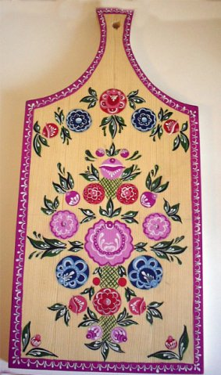

Slide 26
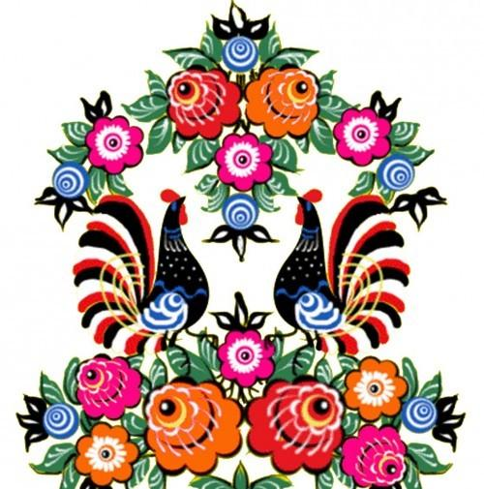

Slide 27
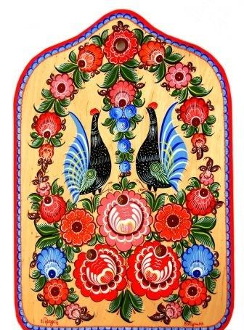

Slide 28
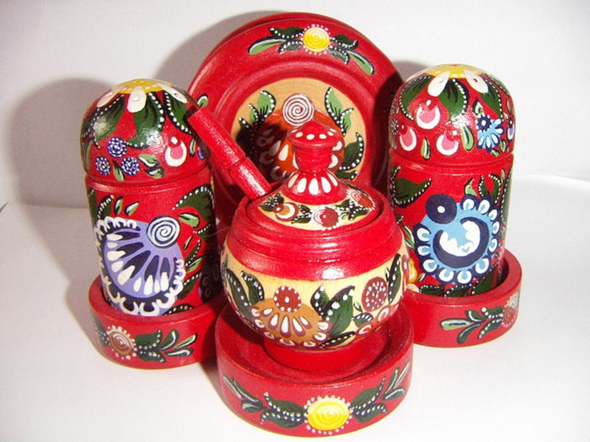

Slide 29
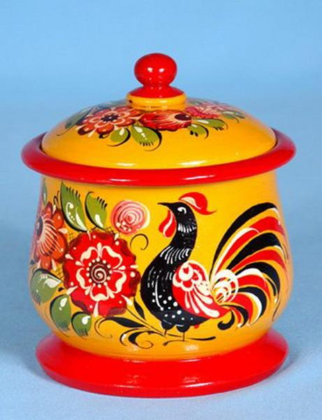

Slide 30
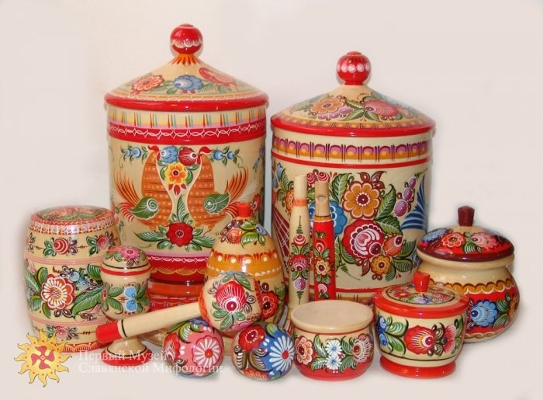

Slide 31
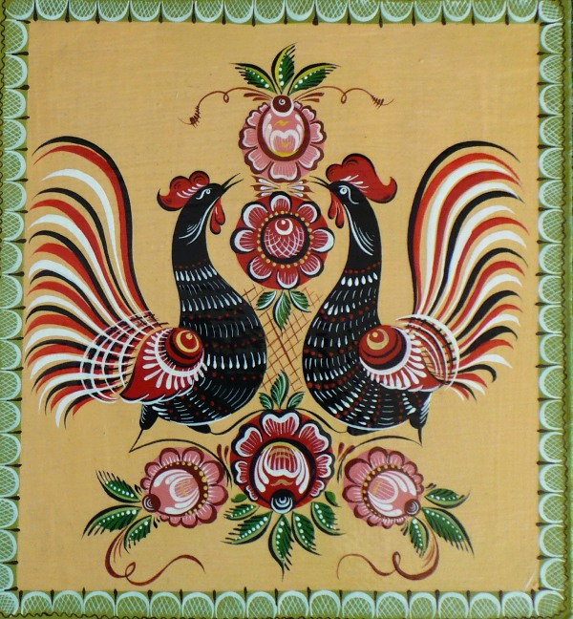
Элементы Городецкой росписи.

Slide 32
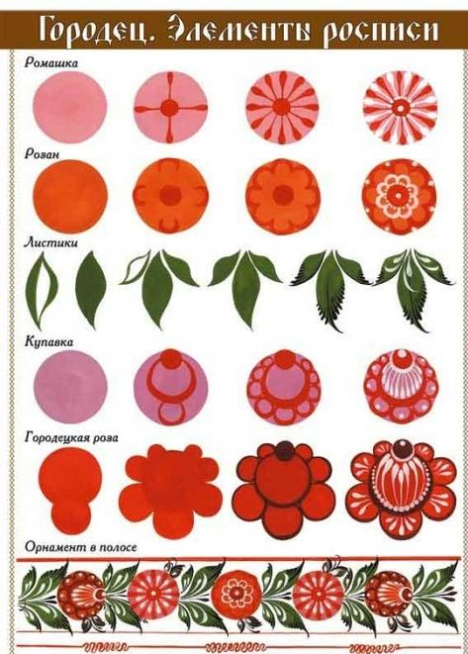

Slide 33
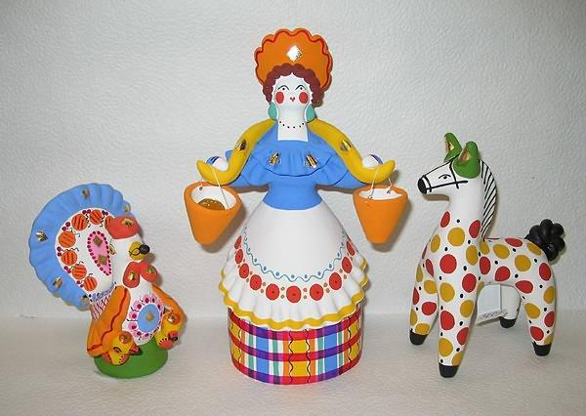
Дымковская игрушка

Slide 34


Дымковская игрушка
История дымковской игрушки насчитывает более четырехсот лет. Впервые этот народный промысел появился близ города Кирова (в те времена он назывался Вяткой), в небольшой слободе Дымково. Яркие фигурки из глины, расписанной красками сочных солнечных цветов местные крестьяне лепили к празднику Вятской Свистуньи, который традиционно отмечался весной.
о

Slide 35
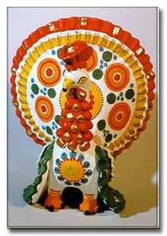

Slide 36
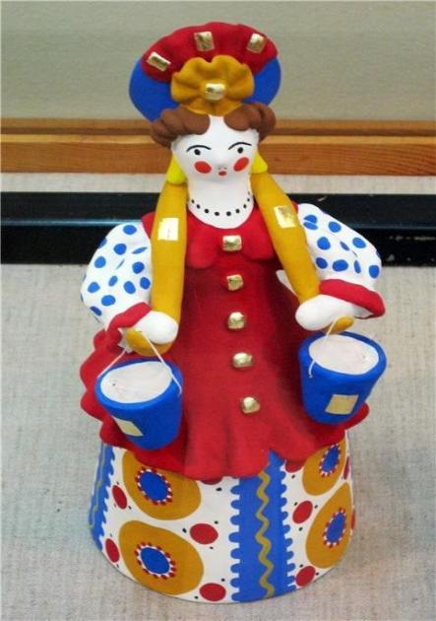

Slide 37
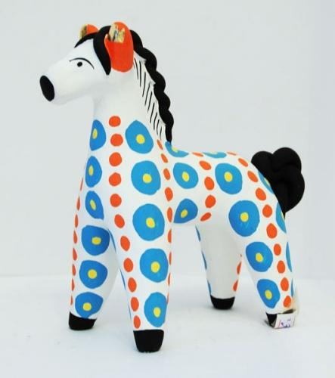


Slide 38
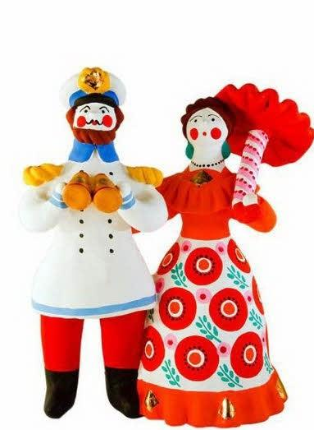

Slide 39
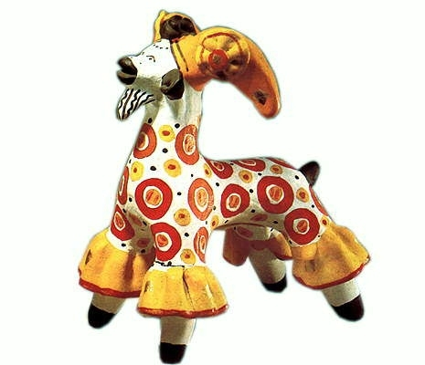

Slide 40
